Slide 1
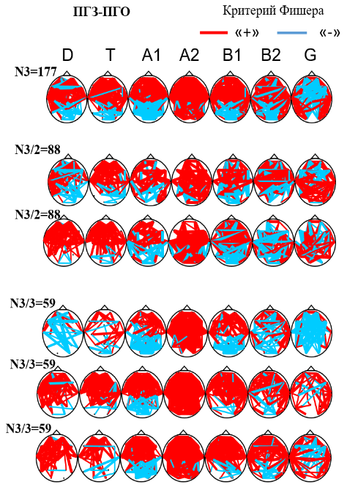
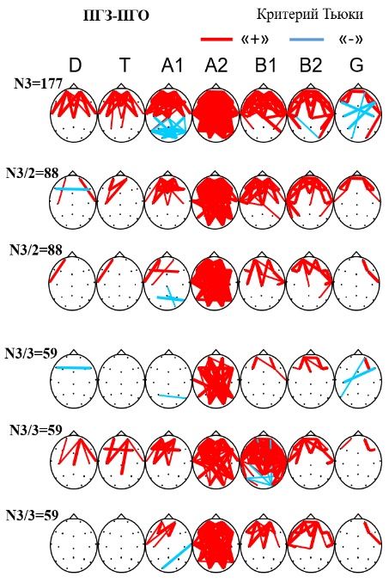

Slide 2
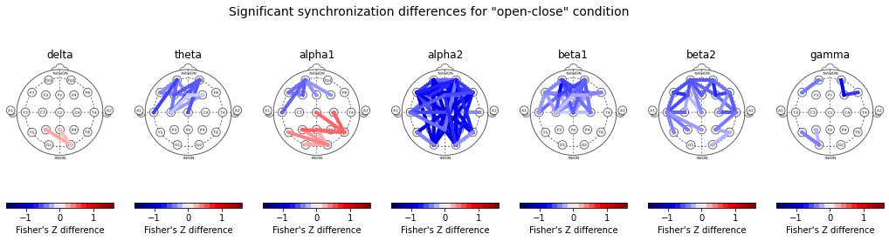
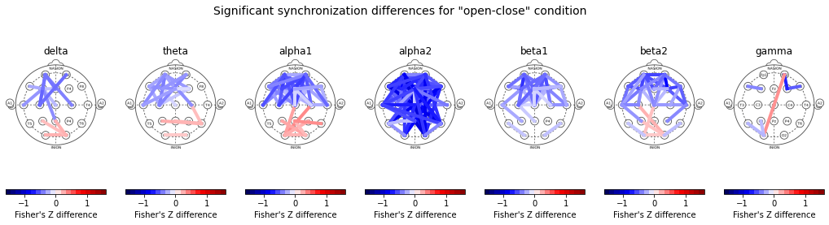
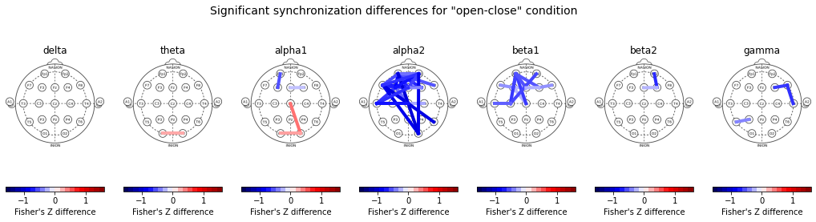
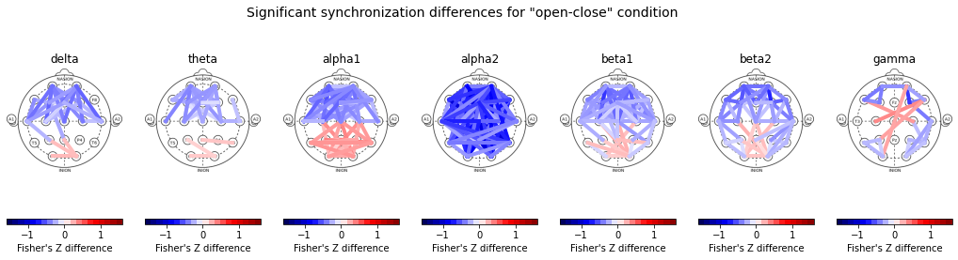
Непараметрическая статистика,
тест на перемешивание
N=30
Параметрическая статистика, дисперсионный анализ
N=60
Количество испытуемых
N=100
N=177

Slide 3
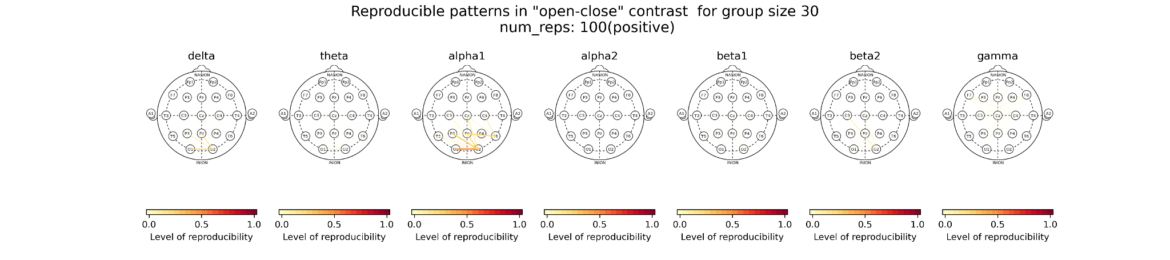
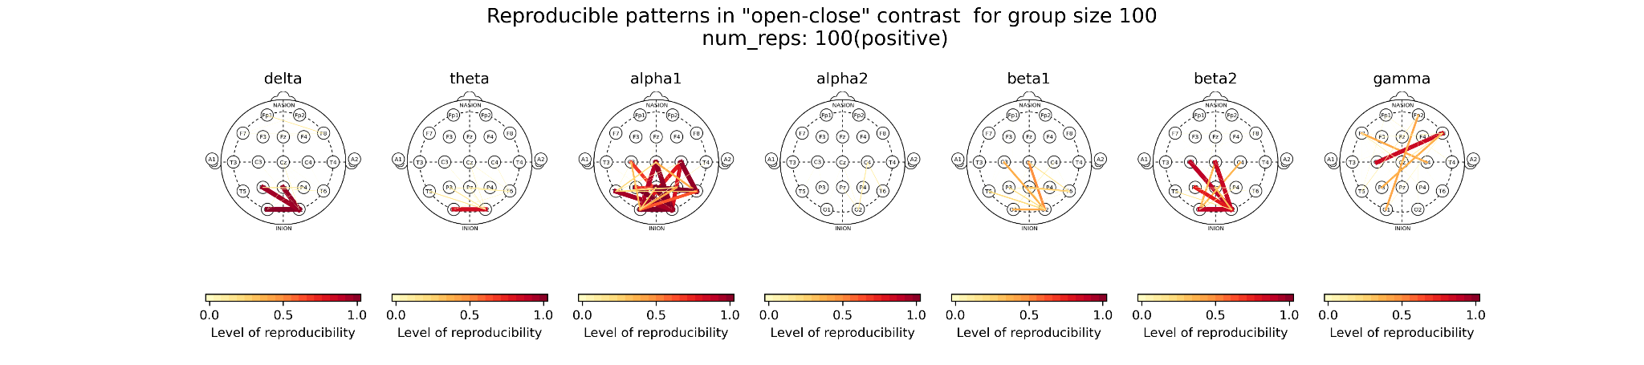
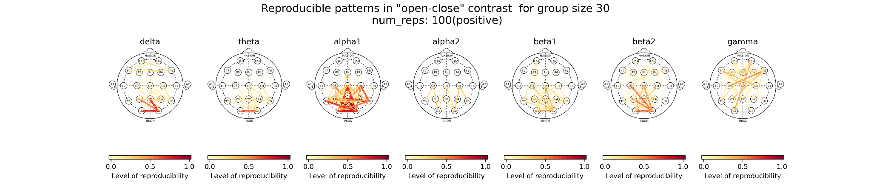
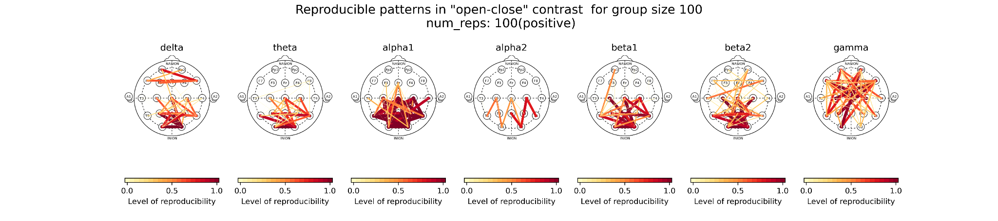
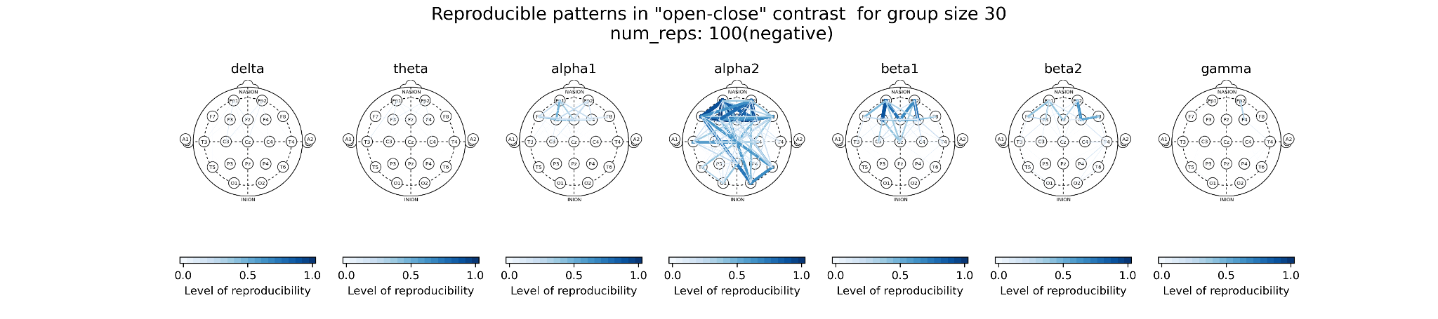
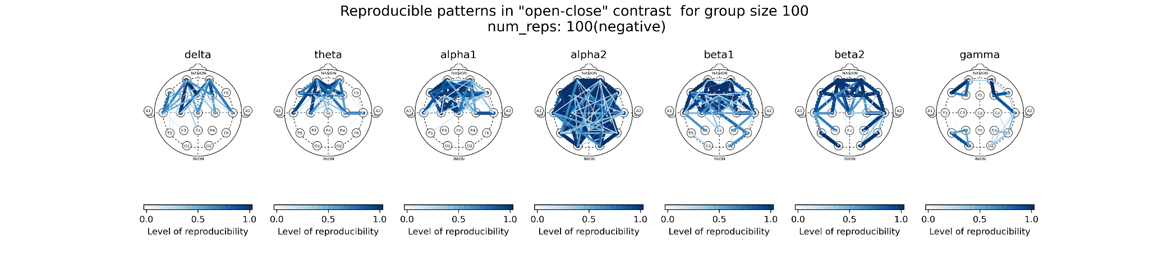
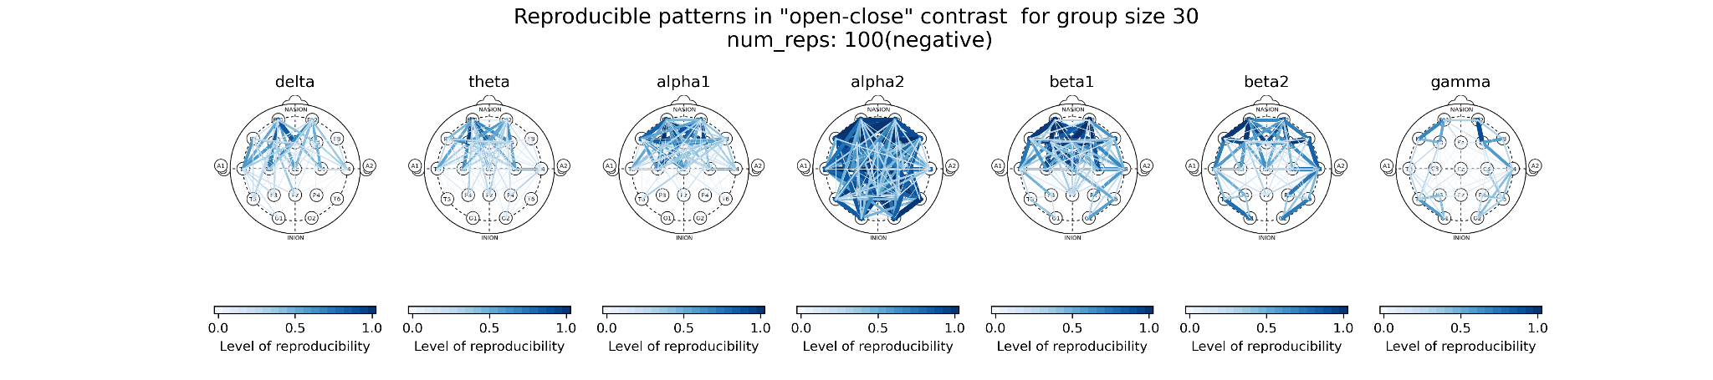
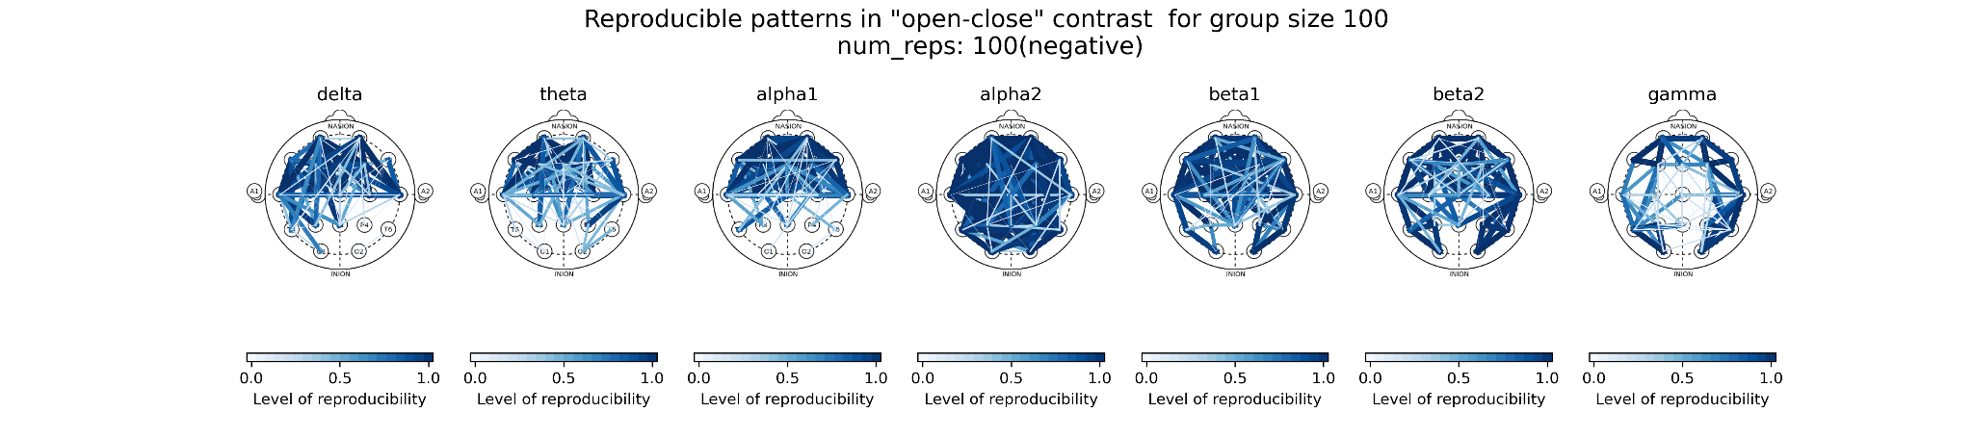
Оценка «устойчивости» выявляемых различий
30 испытуемых
100 испытуемых
p<0.001
p<0.05
p<0.001
p<0.05

Slide 4
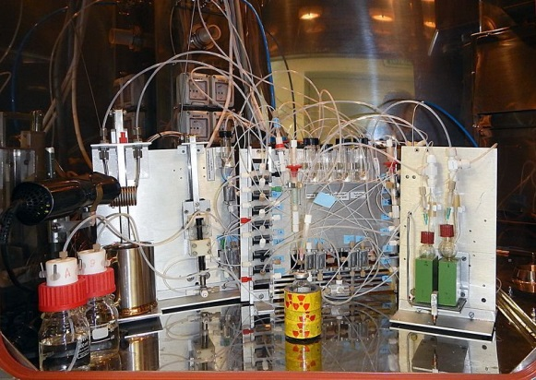
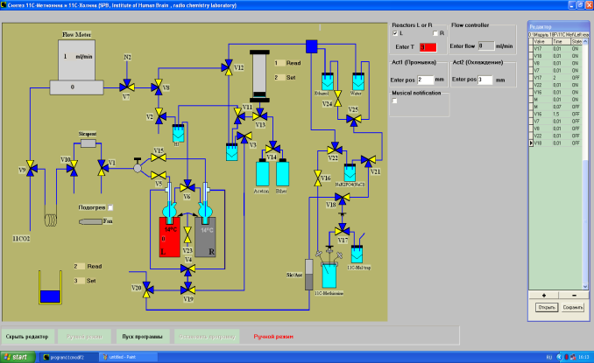
Автоматизированная модульная система синтеза для ПЭТ
радиофармпрепаратов, меченных углеродом 11.
Оригинальная разработка ИМЧ РАН:
-гибкая платформа для установки компонентов модуля
-управление программой на базе языка Borland Delphi

